Slide 1

충청북도 토지 이용 분석 프로젝트 계획서
지적통계 기반 공간 특성 분석
팀명: 테라마인드
어프렌티스 프로젝트 - 기말 프로젝트
발표일: 2025년 11월 | 팀원: 이일주, 남기현, 박성혁, 이소현

Slide 2
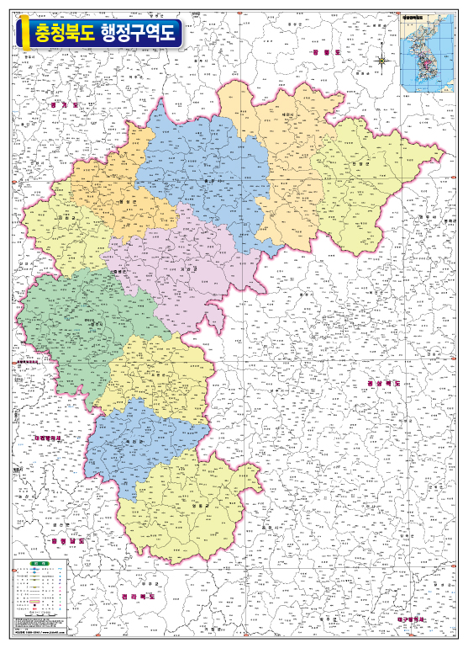



프로젝트 배경 및 필요성
충북 토지 구성 특성
충청북도는 산림과 농경지가 전체 면적의 83% 이상을 차지하며, 대지와 공장용지 등 도시·산업 용지 비중은 4% 내외로 제한적입니다.
66%
17%
4%
산림
농경지
도시·산업
지역별 불균형 문제
청주시 중심의 도시화와 청주-진천-음성을 잇는 산업벨트가 형성되어 지역 간 불균형이 심화되고 있습니다. 반면 동부·남부 지역은 농림업 중심 구조로 발전 격차가 큽니다.
데이터 기반 정책 필요성
산업 입지, 농업 보전, 산림 관리 측면에서 지역별 특성을 고려한 차별화된 토지 이용 정책이 요구됩니다. 14개 행정구역의 토지 이용 데이터에 기반한 과학적 진단과 맞춤형 정책 수립이 필요합니다.
충청북도 14개 행정구역 (청주시 4개 구, 충주시, 제천시, 8개 군)

Slide 3







연구 목표 및 범위
토지 구성 분석
임야(66%), 농경지(17%), 대지·공장(4%) 등 용도별 비율 분석
01
용도별 토지 구성 파악
임야, 전/답, 대지, 공장용지 등 주요 용도별 면적과 비율을 산출하여 충북 토지 자원 구성을 분석
지역 특성 유형화
02
도시/산업형, 균형형, 농업/산림형 3가지 지역 유형 도출
지역별 특성 비교 및 유형화
14개 행정구역 토지 이용 패턴을 비교하여 도시화·산업화·농업화 수준을 파악, 유형 분류
03
상관관계 분석 및 정책 제언
상관관계 분석
대지-공장용지 상관계수 분석 및 회귀 모델링
대지-공장용지 면적 상관관계를 분석하여 지역 발전 패턴 규명, 유형별 맞춤 정책 제안
연구 범위
공간 범위
충청북도
14개 행정구역
(청주 4구, 충주, 제천, 8개 군), 7,407km²
정책 방향 제시
분석 단위
시군구별 토지 용도 면적 및 비율
지역 유형별 맞춤형 토지 이용 정책 방향 제안
산출물
구성비 차트, 상관 산점도, 군집화 결과, 정책 제언

Slide 4






데이터 수집 계획
주요 데이터
보조 데이터
충청북도 지적통계 2025-07-01 기준
통계청 인구 통계 (행정구역별)
14개 행정구역 포함 (청주시 4구 포함)
사업체 현황 데이터 (선택적)
5가지 주요 토지 용도: 임야, 전, 답, 대지, 공장용지
GRDP 및 산업단지 현황 (참고용)
지리정보시스템(GIS) 데이터 (선택)
총 7,407km² 분석 면적
품질 관리
수집 일정
데이터 일관성 검증 및 표준화
프로젝트 1주차 내 완료 목표
결측치/이상치 식별 및 처리
데이터 확보 → 검증 → 카탈로그화 순서로 진행
메타데이터 정리 및 버전 관리
팀원 간 분담 작업 (행정구역별)
데이터 검증 스크립트 작성
일일 진행상황 점검 회의
데이터 확보 방안
충청북도청 지적통계 데이터 공개 요청 → 데이터 수집 → 데이터 표준화 → 카탈로그 구축
체계적인 데이터 수집과 품질 관리가 분석 품질의 첫 단계

Slide 5




분석 방법론 ① 전처리·기초 통계
01
02
데이터 정합성 검증
결측치/이상치 처리
행정구역 코드 및 필드명 표준화
통계적 방법으로 이상치 탐지
단위 통일 (km², m²) 및 데이터 타입 검증
필드별 결측 데이터 확인 및 보정
메타데이터 구조 확인 및 정리
데이터 클린징 및 품질 보장
03
04
비율 지표 산출
기초 통계 분석
용도별 면적 비율 지표 계산
용도별 평균/중앙값 산출
지역별 토지 유형 구성비 산출
지역별 비교 및 순위 분석
표준화된 지표 생성 및 검증
분포 특성 및 초기 패턴 파악

Slide 6







분석 방법론 ② 상관·군집 모델링
상관분석
핵심 분석 방법
상관분석
Pearson 상관계수로 용도별 면적 간 관계성 분석, 특히 대지-공장용지 상관관계 규명
회귀분석
회귀분석
대지→공장용지 간 단순선형회귀 적용, 산업화 예측 모델 구축
군집화·시각화
KMeans(k=3) 알고리즘으로 지역 유형화, PCA 차원 축소로 결과 시각화
군집화
분석 도구: Python(Pandas, Scikit-learn, Matplotlib) | 산출물: 상관계수, 회귀식, 군집 유형

Slide 7







예상 결과물
주요 시각화 산출물
용도별 구성비 차트 - 14개 행정구역별 토지 용도 구성 비율을 도넛 차트로 시각화
상관 산점도 - 대지면적과 공장용지 간 관계 분석, 행정구역별 색상 구분
군집 유형 지도 - KMeans 3개 유형을 충북 지도에 색상으로 표시
지역 유형 분류 및 특성
도시/산업형 - 청주 4구, 진천, 음성 (대지·공장용지 비율 높음)
농업/산림형 - 제천, 보은, 옥천, 영동, 괴산, 단양 (임야·농경지 중심)
균형형 - 충주, 증평 (도시·농림·산업용지 고른 비중)
도시/산업형 - 친환경 산업단지 조성, 도심 녹지 확대, SOC 고도화
균형형 - 복합용도 개발, 연계 교통망 확충, 관광-산업 연계
농업/산림형 - 생태관광 활성화, 농림자원 보전, 특화산업 육성

Slide 8






프로젝트 주요 마일스톤
1
2
3
4
5
데이터 수집 및
상관·회귀
군집화 및
정책 제언 및
전처리 완료
기초 통계
분석 완료
유형화 완료
보고서 완성
분석 완료
지적통계 데이터 취합, 결측치/이상치 처리, 파생변수 생성
토지 용도간 상관관계 도출, 대지-공장용지 회귀분석
지역별 특성에 따른 유형 분류, 군집별 특징 프로파일링
유형별 맞춤 전략 수립, 분석 결과 통합 및 시각화
토지 용도별 면적/비율 요약, 지역별 비교 분석

Slide 9





위험 요인과 대응 전략
데이터 품질
일정 지연
지적통계 데이터의 불일치, 결측치, 이상치 발생 가능성
데이터 전처리 복잡성, 분석 과정 난이도 증가로 인한 지연
대응 방안
대응 방안
스키마 자동검증 스크립트 작성 및 품질 게이트 설정
주간 점검 및 칸반 보드를 통한 작업 가시성 확보
분석 복잡도
커뮤니케이션
분석 복잡도
군집화 결과 불안정, 상관관계 분석 유의성 부족, 시각화 과다
팀 내 의사결정 지연, 작업 중복, 피드백 반영 미흡
군집화 결과 불안정, 상관관계 분석 유의성 부족, 시각화 과다성
대응 방안
대응 방안
복잡 모델보다 단순·명료한 모델 및 핵심 지표 3개 원칙 우선
명확한 역할 분담 및 의사결정 프로세스 수립

Slide 10








참고자료 및 팀 구성
데이터
충청북도 지적통계(2025-07-01) - 14개 행정구역, 5개 토지 용도
통계청 인구/사업체 통계 (보조 데이터)
분석 도구
Python
Pandas
Scikit-learn
Matplotlib
협업
Git/GitHub - 버전 관리 및 코드 리포지토리
주간 진행 상황 공유 및 코드 리뷰
팀 구성
이
이일주
데이터 수집, 전처리
남
남기현
상관분석, 시각화
박
박성혁
PCA, KMeans 모델링
이
이소현
보고서 작성

